Slide 1



Презентация к уроку по учебному предмету «Информатика и ИКТ» в 9 классе на тему:
«Системы счисления»
Шиляева Елена Николаевна
учитель информатики
МБОУ СОШ № 84 г.Ижевск

Slide 2

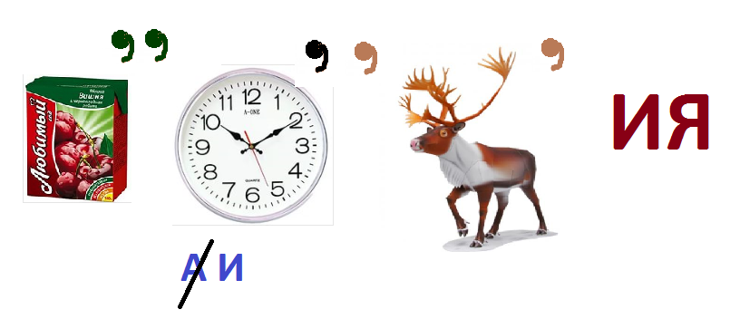
Тема урока:
СИСТЕМЫ СЧИСЛЕНИЯ.

Slide 3
Цель урока:
Познакомить учащихся с системами счисления, научить переводить десятичные числа в различные системы счисления и обратно.
Задачи урока:
Познакомиться с системами счисления;
Изучить способы перевода из одной системы счисления в другую;
Научиться решать задачи;
Оценить работу на уроке.

Slide 4
Система счисления – это способ записи чисел с помощью цифр.
СИСТЕМЫ СЧИСЛЕНИЯ
УНАРНЫЕ
НЕПОЗИЦИОННЫЕ
ПОЗИЦИОННЫЕ
В ней для записи любых чисел используется всего один символ - палочка, узелок, зарубка, камушек
Количественное значение цифры в числе не зависит от её положения в записи числа
Количественное значение цифры в числе зависит от её положения в записи числа

Slide 5
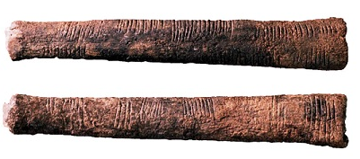
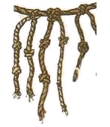
Унарные системы счисления
Простейшая и самая древняя - так называемая унарная система счисления. В ней для записи любых чисел используется всего один символ - палочка, узелок, зарубка, камушек.

Slide 6
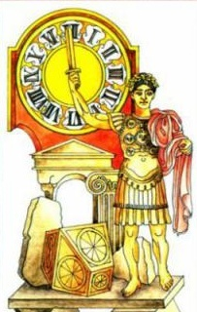
Непозиционная система счисления
(Пример: Римская система счисления)
Система счисления называется непозиционной, если количественный эквивалент (количественное значение) цифры в числе не зависит от её положения в записи числа.
1 | I
5 | V
10 | X
50 | L
100 | C
500 | D
1000 | M
2016
M+M+X+V+I
MMXVI

Slide 7
Римская система счисления
VIII
Для правильной записи больших чисел римскими цифрами необходимо сначала записать число тысяч, затем сотен, затем десятков и, наконец, единиц.
Натуральные числа записываются при помощи повторения этих цифр.
При этом, если большая цифра стоит перед меньшей, то они добавляются (принцип сложения), если же меньшая – перед большей, то меньшая вычитается из большей (принцип вычитания). Последнее правило применяется только во избежание четырёхкратного повторения одной и той же цифры.
В русском языке для закрепления в памяти буквенных обозначений цифр в порядке убывания существуют мнемонические правила:
Мы Dарим Сочные Lимоны, Хватит Vсем Iх.
Mы Dаем Cоветы Lишь Xорошо Vоспитанным Iндивидуумам
Соответственно M, D, C, L, X, V, I
L
IX
XXI
IV
IV

Slide 8
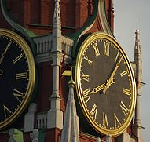

Использование римских цифр:
Номер века или тысячелетия: XIX век, II тысячелетие до н. э.
Порядковый номер монарха.
Группа крови на нашивках формы военнослужащих.
Номер тома в многотомной книге.
Важные события, например: II мировая война, Игры XXII Олимпиады.

Slide 9

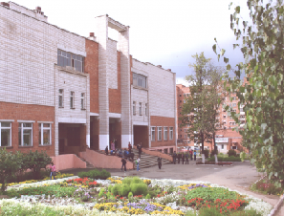
Вопросы для закрепления:
1. Переведите число из римской системы счисления в десятичную:
Год образования г. Ижевска:
MDCCLX =
2. Переведите число из десятичной системы счисления в римскую
Номер школы:
84 =
1760
LXXXIV

Slide 10
Позиционная система счисления
1
Система счисления называется позиционной, если количественный эквивалент цифры в числе зависит от её положения в записи числа.
Алфавит – совокупность всех цифр.
Основание позиционной системы счисления равно количеству цифр, составляющих её алфавит.
7
3
Система счисления | Основание | Алфавит
Двоичная | 2 | 0,1
Троичная | 3 | 0,1,2
Восьмеричная | 8 | 0,1,2,3,4,5,6,7
Десятичная | 10 | 0,1,2,3,4,5,6,7,8,9
Шестнадцатеричная | 16 | 0,1,2,3,4,5,6,7,8,9,A,B,C,D,E,F
9
0

Slide 11
Основные достоинства любой позиционной системы счисления:
Возможность записи произвольного числа при помощи ограниченного количества символов;
Простота выполнений арифметических операций.
Разряд – позиция цифры в числе

Slide 12
Десятичная система записи чисел, которой мы привыкли пользоваться в повседневной жизни, с которой мы знакомы с детства, в которой производим все наши вычисления – пример позиционной системы счисления.
Алфавит десятичной системы составляют
цифры: 0, 1, 2, 3, 4, 5, 6, 7, 8, 9.
2*4=8
7 – 3 = 4
2+2=4

Slide 13
Основанием позиционной системы счисления может служить любое натуральное число q > 1.
Алфавитом произвольной позиционной системы счисления с основанием q служат цифры 0, 1, ..., q-1, каждое из которых может быть записано с помощью одного уникального символа.
Младшей цифрой всегда является 0.

Slide 14
Восьмеричная система счисления
Это позиционная система счисления с основанием 8.
Для записи чисел в восьмеричной системе используется 8 цифр (от 0 до 7).
Чтобы не было путаницы, при записи чисел в системах счисления отличных от десятичных, справа внизу от основной записи числа будем указывать основание системы счисления.
30₈
304₈
21₈
7₈
45₈

Slide 15
Шестнадцатеричная система счисления
Это позиционная система счисления с основанием 16.
Для записи чисел в шестнадцатеричной системе используется 16 цифр: 0,1,2,3,4,5,6,7,8,9, A,B,C,D,E,F.
Первые десять цифр берутся из десятичной системы (0,1,..,8,9) и еще добавляются шесть букв латинского алфавита (А,B,C,D,E,F)
a0₁₆
3b4₁₆
cd₁₆
7₁₆
45₁₆

Slide 16
Вопросы для закрепления:
Сколько цифр используется в четверичной системе счисления?
Какие числа используются в шестеричной системен счисления?
В какой системе счисления (максимальной) могут быть записаны числа?
а) 546х в) 1021х с) 823х
4
0,1,2,3,4,5
7
3
9

Slide 17
Формы записи чисел
Система счисления | Свернутая форма записи числа | Развернутая форма записи числа
2 | 1101₂ | 1101 = 1*2³ + 1*2² + 0*2¹ + 1*2⁰
8 | 157₈ | 157 = = 1 * 8² + 5 * 8¹ +7* 8⁰
10 | 234 | 234 = 2 * 10² + 3 * 10¹ + 4 * 10⁰
16 | А4₁₆ | A4 = 10 * 16¹ + 4* 16⁰

Slide 18
Для перевода чисел с основанием К следует перейти к его развёрнутой записи и вычислить значение получившегося выражения.
a_{n–1}a_{n–2}…a₁a₀ = a_{n–1}×К^{n–1} + a_{n–2}×К^{n–2} +…+ a₀×К⁰
Развернутая форма записи числа
1101₂ = 1*2³ + 1*2² + 0*2¹ + 1*2⁰ = 8+4+1=13₁₀
157₈ = = 1 * 8² + 5 * 8¹ +7* 8⁰ = 64+40+7= 111₁₀
234 = 2 * 10² + 3 * 10¹ + 4 * 10⁰ = 234₁₀
A4 = 10 * 16¹ + 4 * 16¹ + 4 * 16⁰ = 160+4=164₁₆

Slide 19
Вопросы для закрепления:
Запишите развернутые формы записи чисел и посчитайте их десятичный эквивалент.
1) 10111₂ =
2) 201₈ =
3) 4В₁₆ =
1* 2⁴+0*2³*1*2²+1*2¹+1*2⁰= 23
2* 8²+0*8¹+1*8⁰=129
4* 16¹+11*16⁰=75

Slide 20
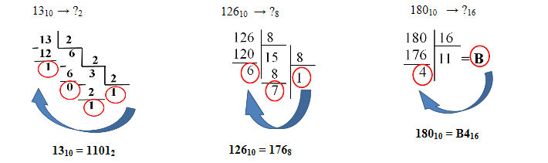
Алгоритм перевода целых чисел из 10 системы счисления:
1. Последовательно выполнять деление данного числа и получаемых целых частных на основание новой системы счисления до тех пор, пока не получится частное, меньше делителя.
2. Полученные остатки, являющиеся цифрами числа в новой системе счисления, привести в соответствие с алфавитом новой системы счисления.
3. Составить число в новой системе счисления, записывая его, начиная с последнего остатка.

Slide 21
Вопросы для закрепления:
Поставьте вместо знака ? знак <, > или =.
158₁₀ ? 9E₁₆
11111₂ ? 32₁₀
3) 74₈ ? 55₁₀
158₁₀ = 9E₁₆
11111₂ < 32₁₀
74₈ > 55₁₀

Slide 22


Задача.
В комнате веселилось 42₈ мух. Петр Петрович открыл форточку и , размахивая полотенцем, выгнал из комнаты 42₅ мух. Но прежде чем он успел закрыть форточку, 11001₂ мух вернулись обратно.
Сколько мух теперь веселится в комнате?
37 мух

Slide 23
Заполнить пустые клетки таблицы:
 | 8с/с | 2 с/с | 16с/с
11101
 | 104
 |  | 47
 |  |  | DA
 | 8с/с | 2 с/с | 16с/с
11101 | 35 | 29 | 1D
1000100 | 104 | 68 | 44
101111 | 57 | 47 | 2F
111101 | 75 | 61 | 3D

Slide 24



Рефлексия.
Выбери смайлик, который отражает твоё настроение на уроке:
Урок прошел отлично, я активно работал!
Урок был интересным, но у меня возникли вопросы.
Урок мне не понравился, у меня ничего не получилось.

Slide 25

Домашняя работа
Один человек имел 100 монет. Он поровну разделил их между двумя своими детьми. Каждому досталось по 11 монет и одна осталась лишней.
Какая система счисления использовалась, и сколько было монет?

